Slide 1

HTML: PUBLICANDO UM SITE

Slide 2
PROTOCOLOS
IP - Internet Protocol (Protocolo de Internet): 255.255.255.255
HTTP (Hypertext Transfer Protocol — Protocolo de Transferência de Hipertexto) é usado para navegação em sites da internet.
DNS (Domain Name System, ou sistema de nomes de domínios) são os responsáveis por localizar e traduzir para números IP os endereços dos sites que digitamos nos navegadores.
Notes:
HTTP - O navegador envia um pedido de acesso a uma página, e o servidor retorna uma resposta de permissão de acesso. Junto com ela são enviados também os arquivos da página que o usuário deseja acessar.
DNS - Imagine ter que acessar seus sites preferidos através de números de IP (Internet Protocol), memorizando sequências de números para cada um deles. Conseguiríamos acessar meia dúzia deles no máximo, mais ou menos a mesma quantidade de números de telefone que conseguimos memorizar, não é?
Para isso existem os domínios e os servidores de DNS espalhados pelo mundo com a simples função de traduzir os endereços digitados para o número de IP correspondente.

Slide 3
DOMÍNIOS
Endereço de um site.
domboscoitaquera.org.br
facebook.com
g1.com.br
fateczl.edu.br

Slide 4
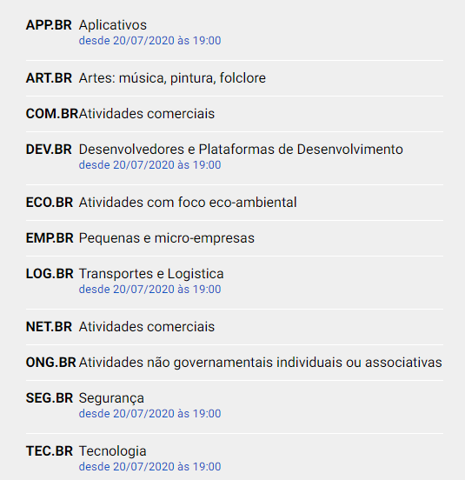
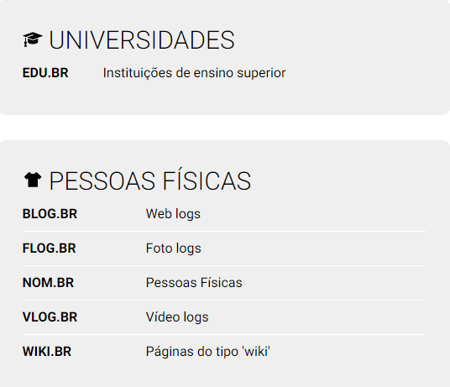
TIPOS DE DOMÍNIO
LISTA COMPLETA EM: https://registro.br/dominio/categorias/

Slide 5
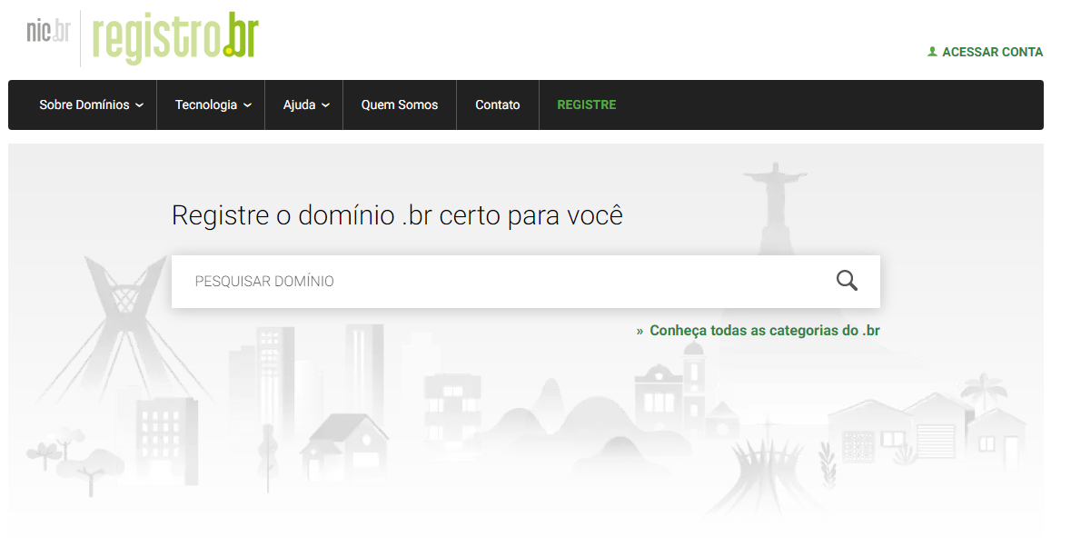
COMO REGISTRAR UM DOMÍNIO

Slide 6
HOSPEDAGEM
Servidor que armazena os arquivos do site;
000webhost.com – gratuito / pago
hostinger.com – pago
locaweb.com.br – pago
hostgator.com - pago
Notes:
COMPUTADOR QUE FORNECE SERVIÇOS PARA OUTROS COMPUTADORES, COMO ENDEREÇAMENTO IP, CONEXÃO COM INTERNET, ARMAZENAMENTO DE ARQUIVOS, ETC.

